Slide 1
OTTHONÁPOLÁS DIGITALIZÁLÁSA A BETEGBIZTONSÁGÉRT
DIGITIZATION OF HOME CARE FOR PATIENT SAFETY
Specializáció: Szoftvertervezés és –fejlesztés
Konzulens: Sipos Miklós - Egyetemi Tanársegéd
2023/2024/2
Név: Bognár Bence
Neptun: KUMF5H
Törzskönyvi száma: T/008538/FI12904/N
Notes:
© Copyright PresentationGO.com – The free PowerPoint and Google Slides template library

Slide 2
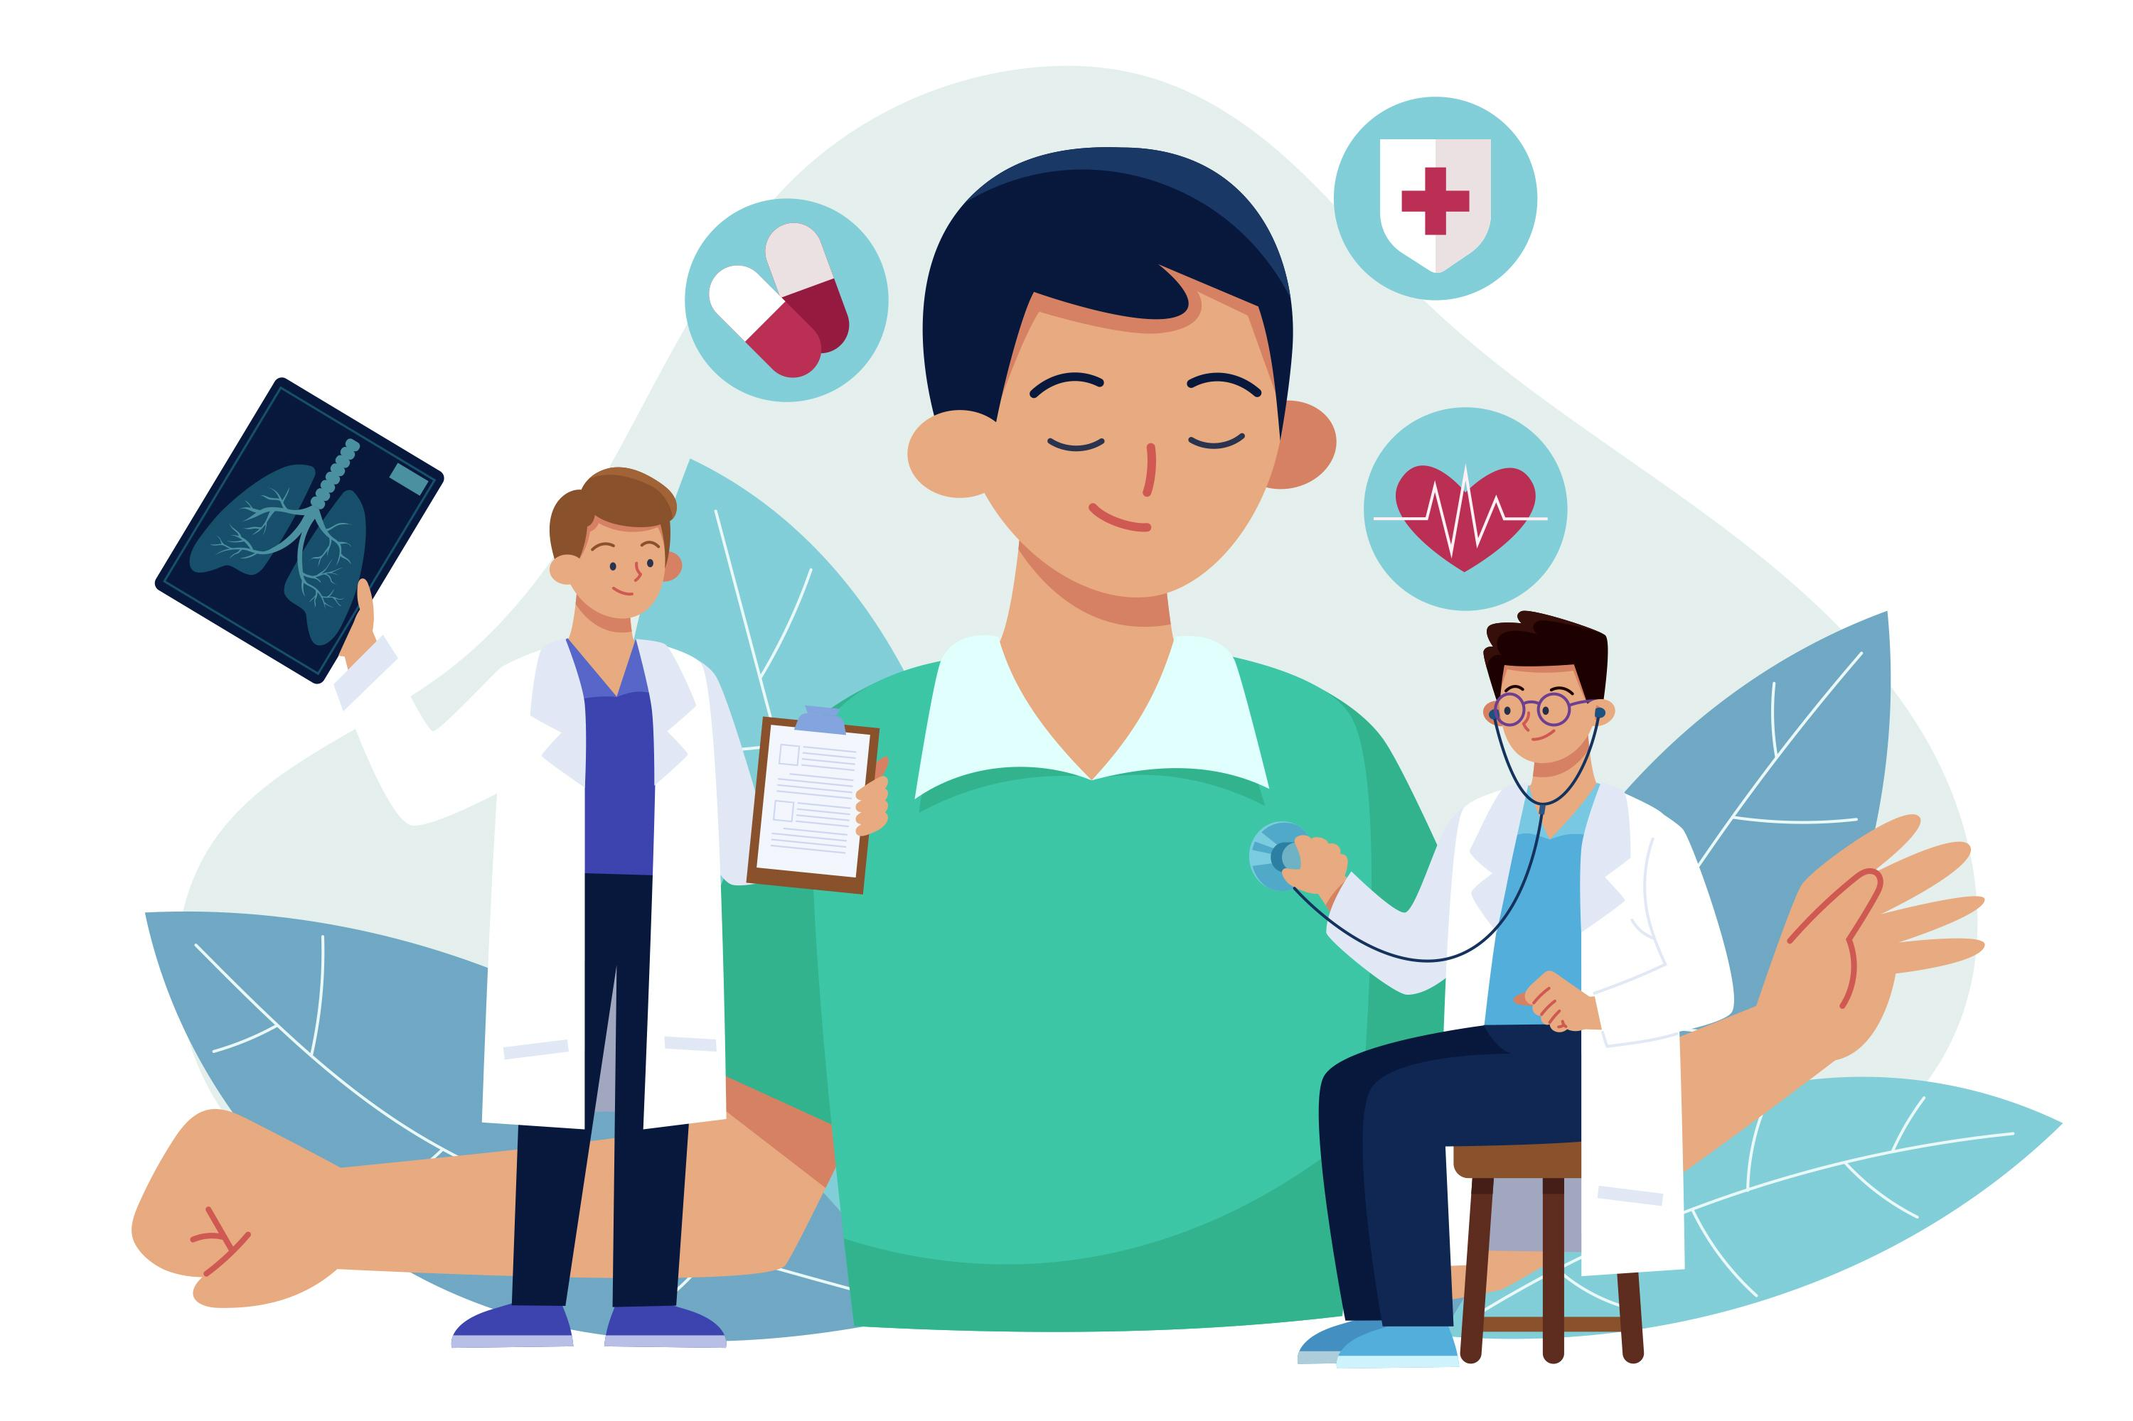
Bevezetés
Notes:
Free Vector | Flat-hand drawn patient taking a medical examination (freepik.com)

Slide 3






Tervezett funkció lista
Felhasználó kezelés
Statisztika
Visszajelzés
Chatbot integráció
Beteg Adminisztráció
Képfeldolgozás

Slide 4

Hasonló rendszerek
Elérhetőség
Felhasználási Esetek
A legtöbb ingyenes alapverzióval rendelkezik. Bizonyos esetekben, például a MyFitnessPal-nél, a prémium szolgáltatások extra költségekkel járnak.
Széles körű felhasználási eseteket fednek le, a sürgősségi orvosi segítségnyújtástól (WebMD) a napi egészségügyi és táplálkozási menedzsmentig (MyFitnessPal)
Technológiai Innovációk
Személyreszabás
Beszédfelismerés (WebMD) és mintafelismerő technológiát használnka.
WebMD és a MyFitnessPal, személyre szabott tanácsadást kínál, a StomaNővér speciális egészségügyi igényeket szolgálnak ki
Kommunikációs Lehetőségek
Nyomon Követés
Mint videokonferencia (pl. DokiApp), üzenetküldés (MyChart), és orvosok/szakemberek keresése (WebMD).
MyChart és a Glükóz Napló, a krónikus betegségek kezelésében segít a betegek számára, nyomon kövessék adataikat

Slide 5
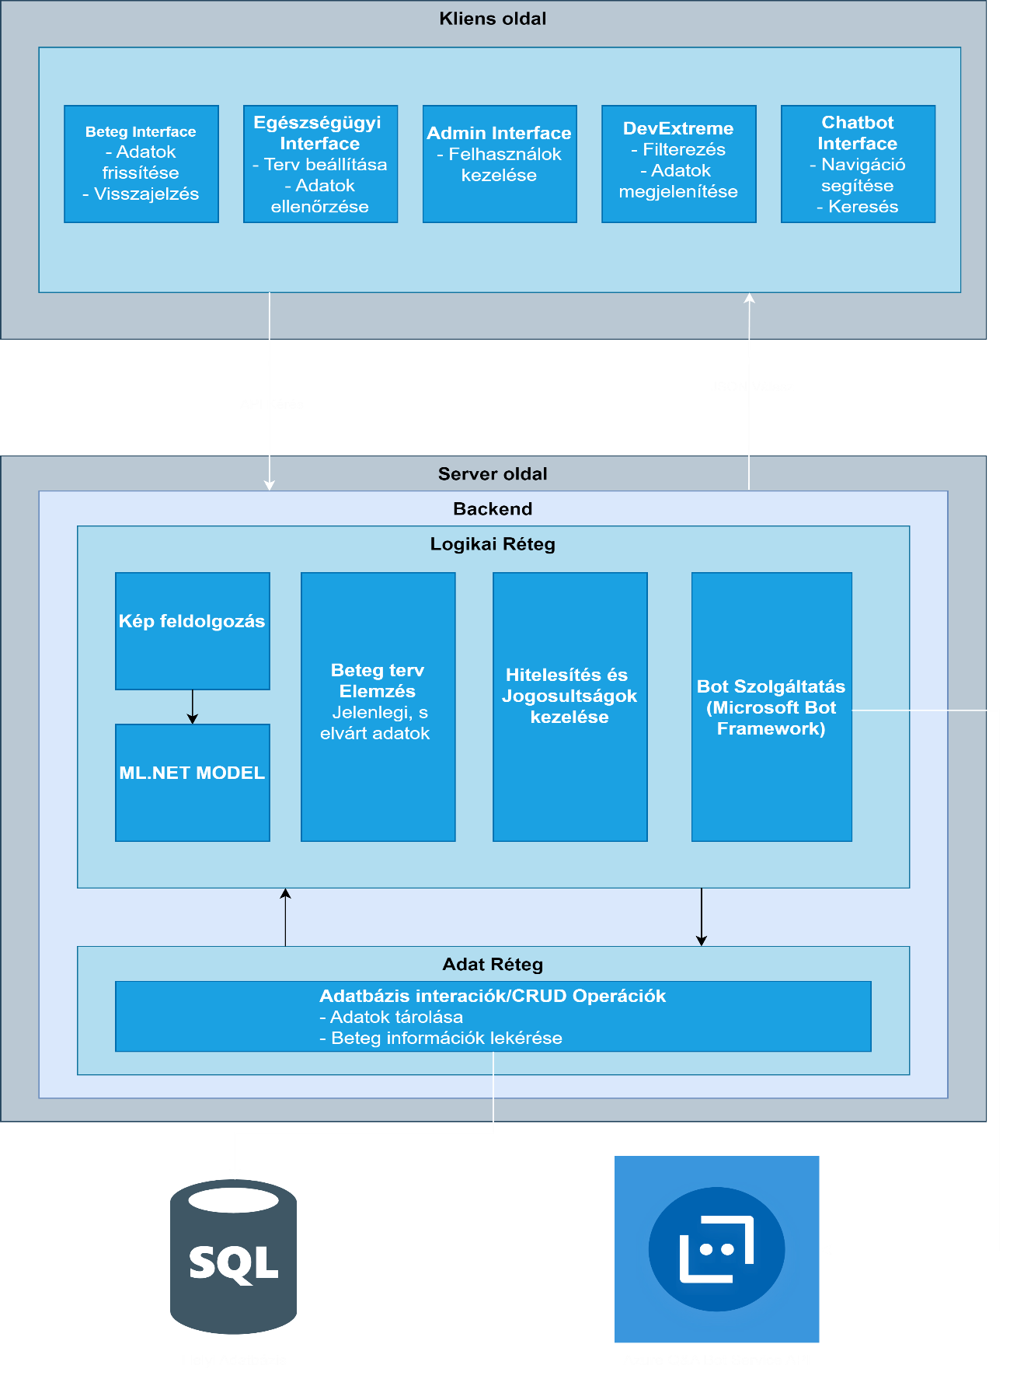
Rendszerterv

Slide 6
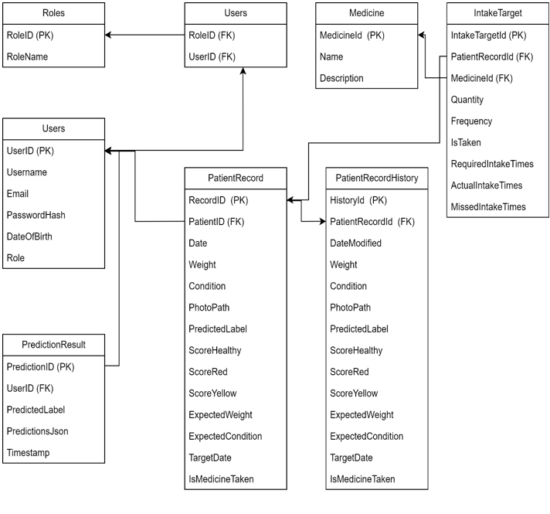
Adatbázis felépítése

Slide 7
ML.NET
Gépi tanulási keretrendszer
Nyelvi konzisztencia az alkalmazások között.
A Python-alapú modellekhez képest leegyszerűsíti a telepítést.
A klasszikus gépi tanulási modellek létrehozásának.
Támogatja a képosztályozást előre kiképzett mély tanulási modellekkel.
Korlátozások az előre betanított modellek kiválasztásában és finomhangolásában.
Integráció .NET keretrendszerrel az egyszerű fejlesztés és telepítés érdekében.
ML.NET Model Builder
ML.NET
ML.NET és Python
Képosztályozási modellek egyszerűsített fejlesztése és telepítése, beépített API
Képzés és erőforrás-felhasználás előre betanított modellekkel.

Slide 8
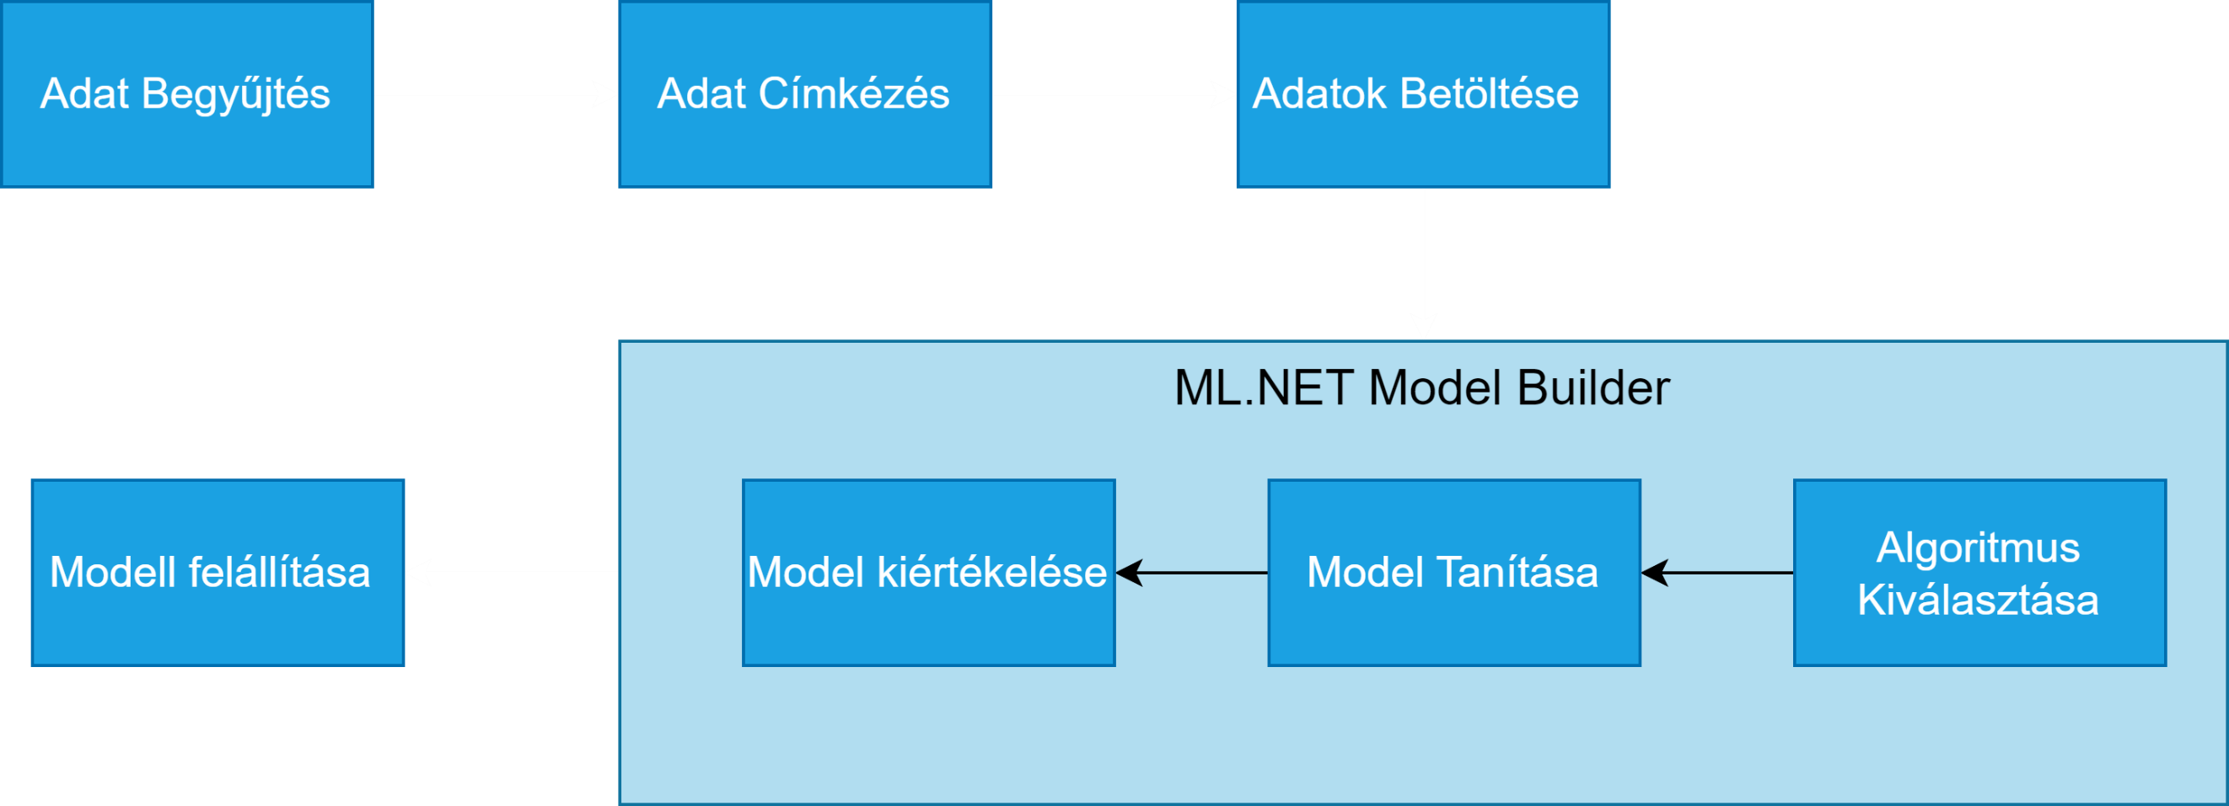
Képfeldolgozás megvalósítása

Slide 9
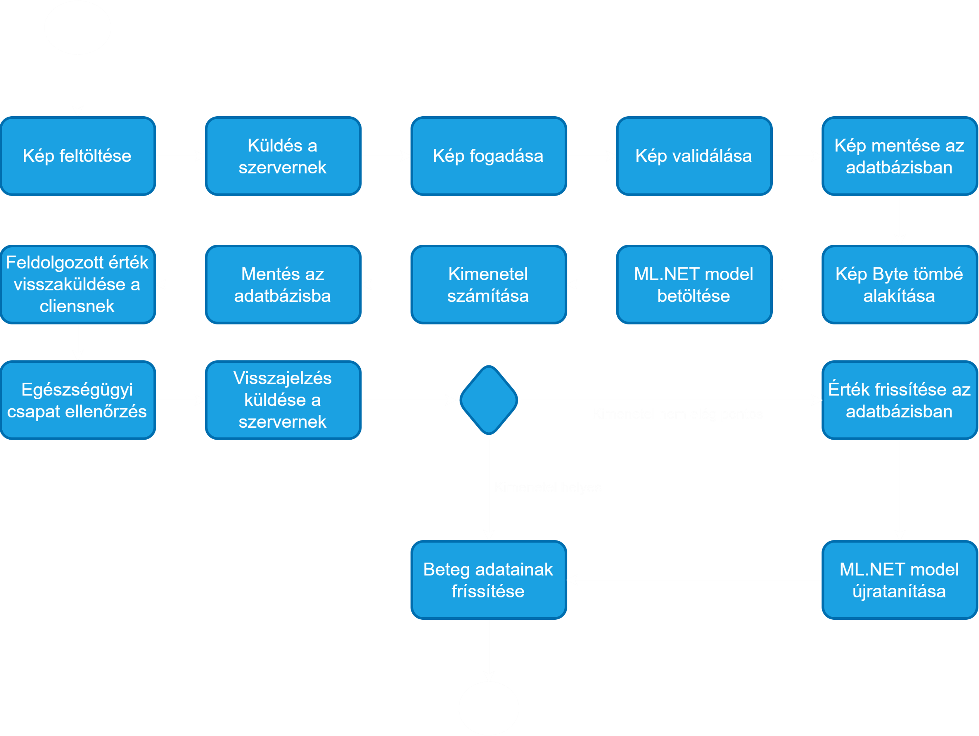
Képfeldolgozás folyamata felhasználói oldalról

Slide 10
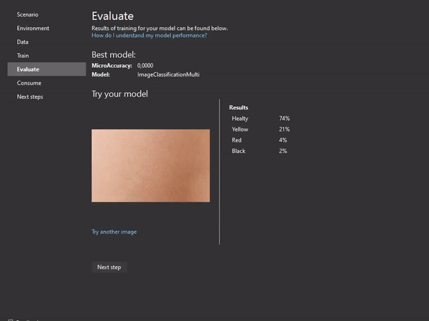
Képfeldolgozás

Slide 11
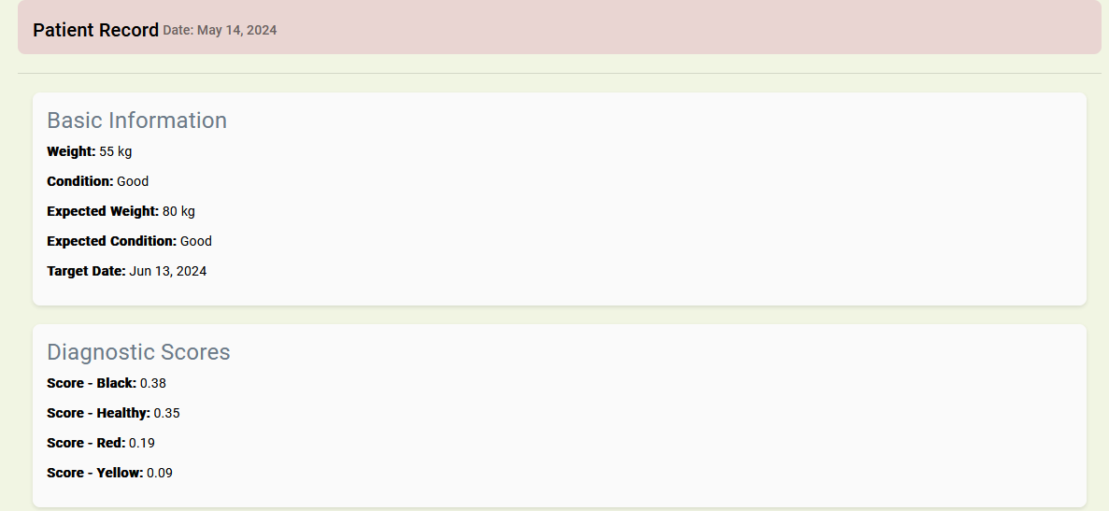
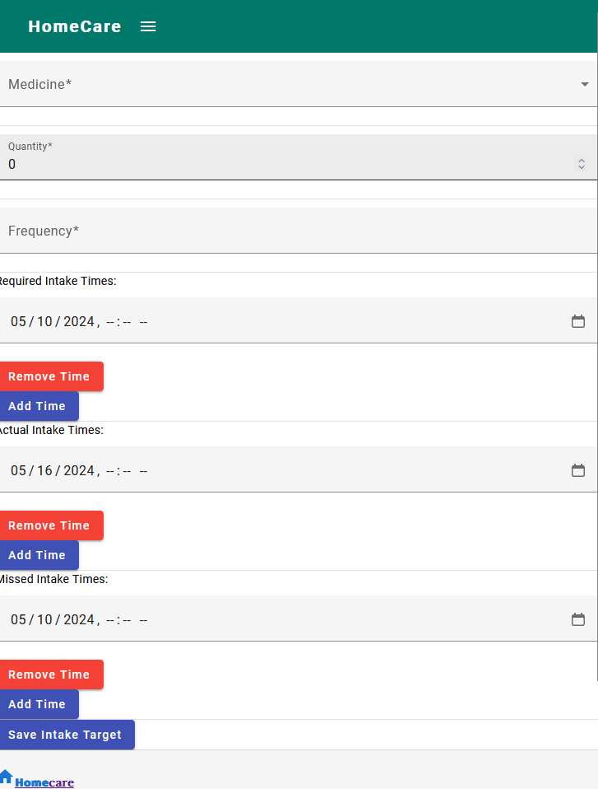
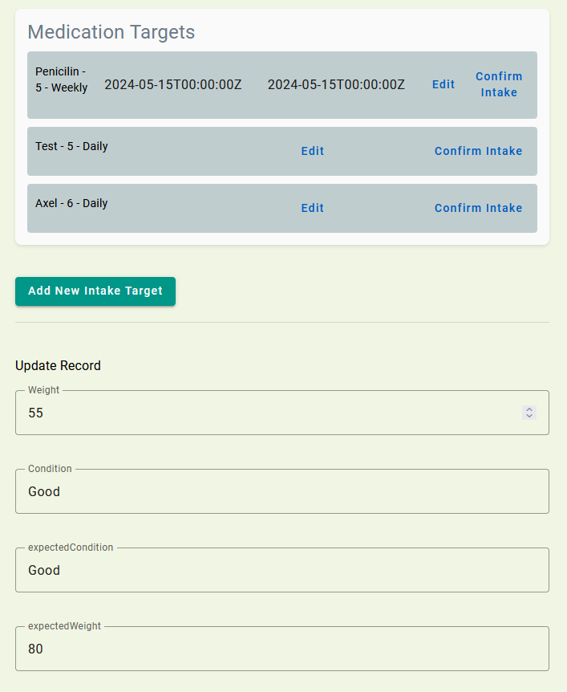
Beteglap

Slide 12
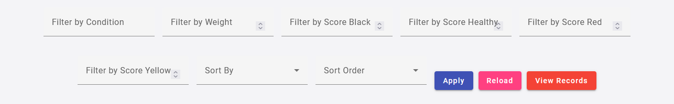
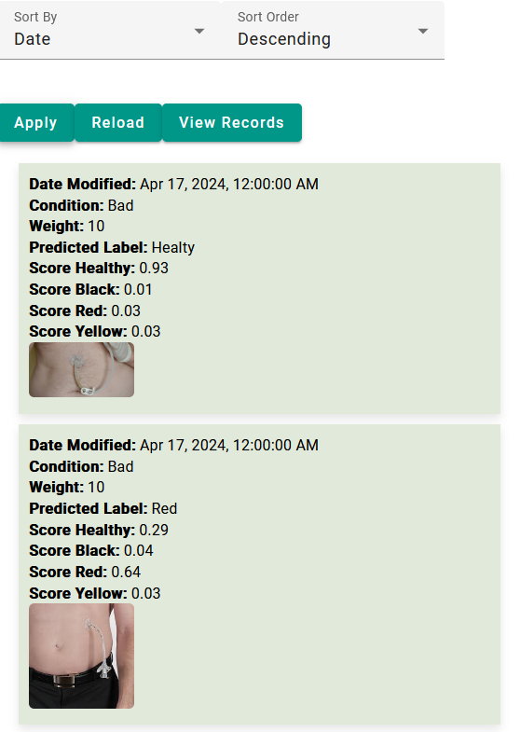
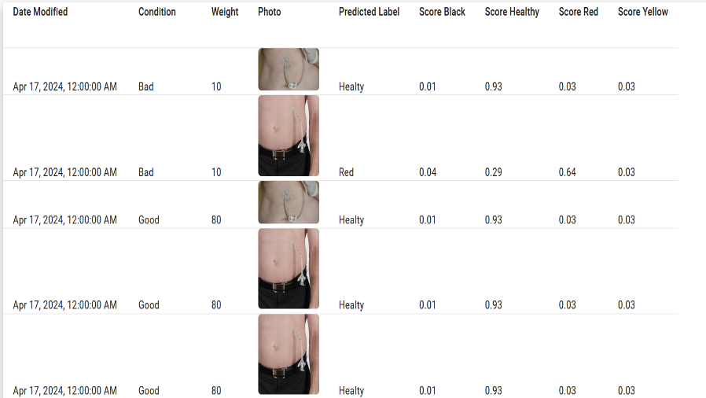
Naplozás

Slide 13
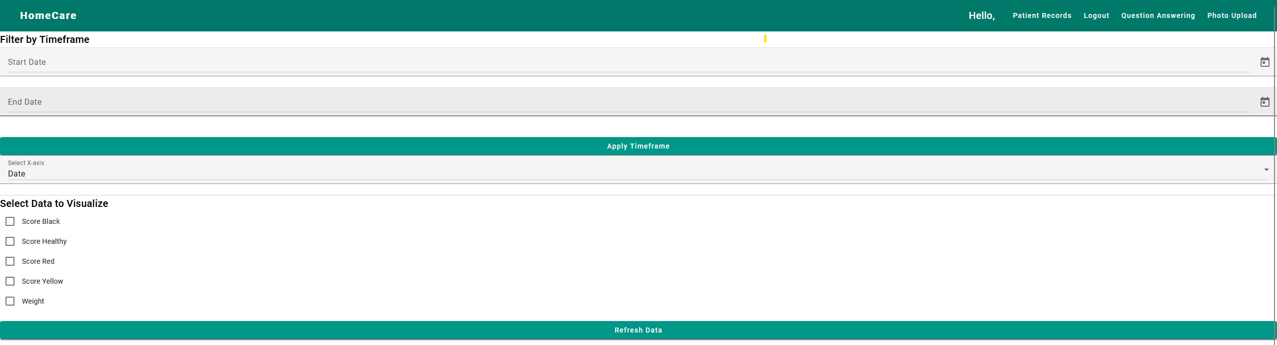
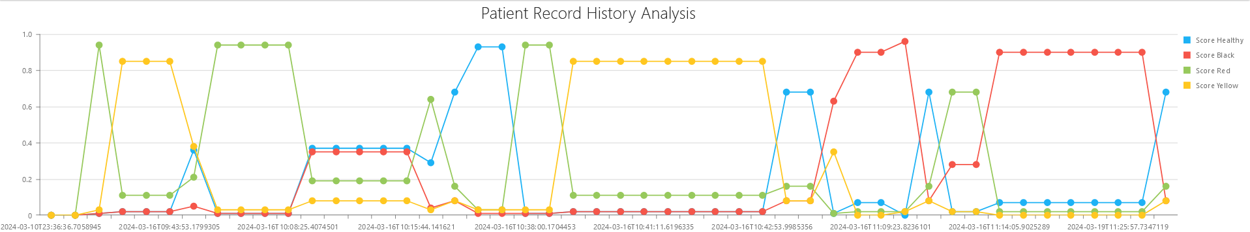
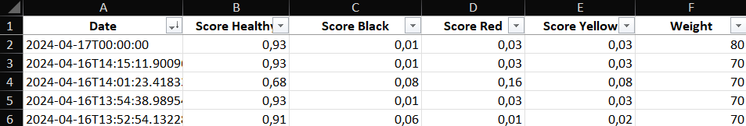
Statisztika

Slide 14
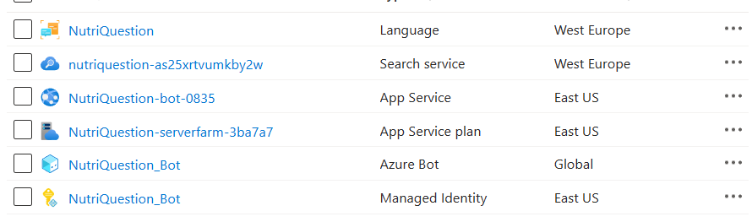
Chatbot
Question answering project
Nyelvi felismerés
Azure Search
Tudásbázis felállítása
Azure Bot
Végpont összekapcsolása
Deploy

Slide 15
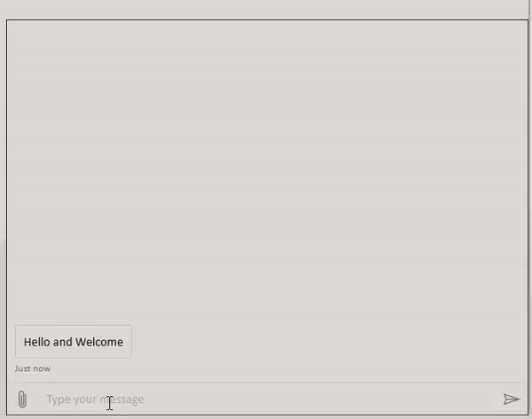
Chatbot interakció

Slide 16
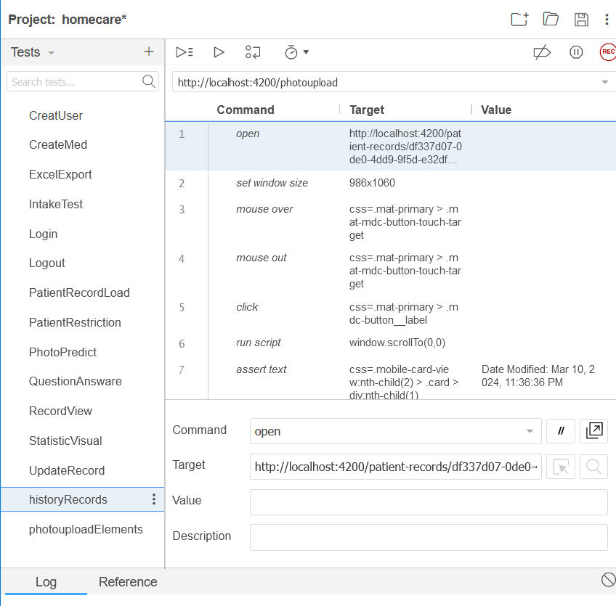
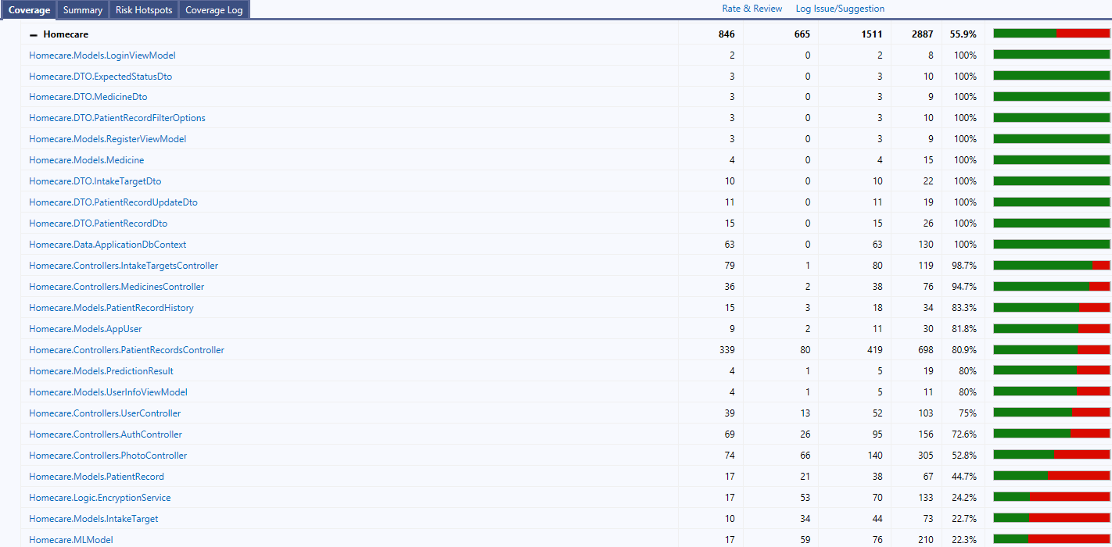
Tesztelés

Slide 17
Továbbfejlesztési Lehetőségek
Állapot ellőrejelzés
Adatgyűjtés és exportálás ML.NET osztályozási modelleket alkalmazva
Üzenetküldő rendszer
Valós idejű üzenetváltás. Fórumokon a betegek tapasztalat megosztása.
Mérőműszerekről Adatbevitel
Speciális Modellek
Különböző orvosi mérőműszerek (például vérnyomásmérők, glükózmérők) közvetlen csatlakoztatása a rendszerhez.
A grafikonok bármilyen eszközön és képernyőméreten jól nézzenek ki.

Slide 18
Köszönöm a figyelmüket!
Notes:
© Copyright PresentationGO.com – The free PowerPoint and Google Slides template library

